Slide 1
维普考试服务平台培训

Slide 2
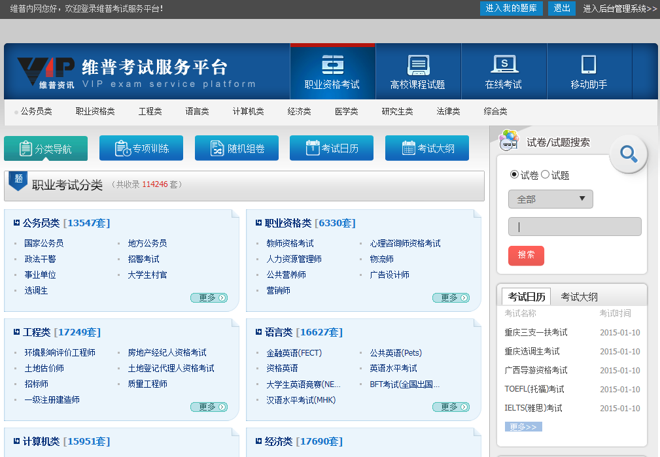
平台概述
维普考试服务平台
维普考试服务平台是一个从单纯海量题库资源扩充到教学场景应用的考试信息化产品。平台包含职业资格考试、高校课程试题、在线考试、 移动助手4个功能模块。

Slide 3
平台价值
1
着力于解决教学平台中缺电子资源，
电子资源平台上缺教学应用场景的问题。
2
帮助图书馆服务深入教学支撑环节。
3
帮助教务处实现教学考试无纸化操作。

Slide 4
平台特点
资源与应用的有机整合
清晰易用的在线考试功能
1
2
3
4
丰富多样的题库资源
灵活的移动端应用

Slide 5
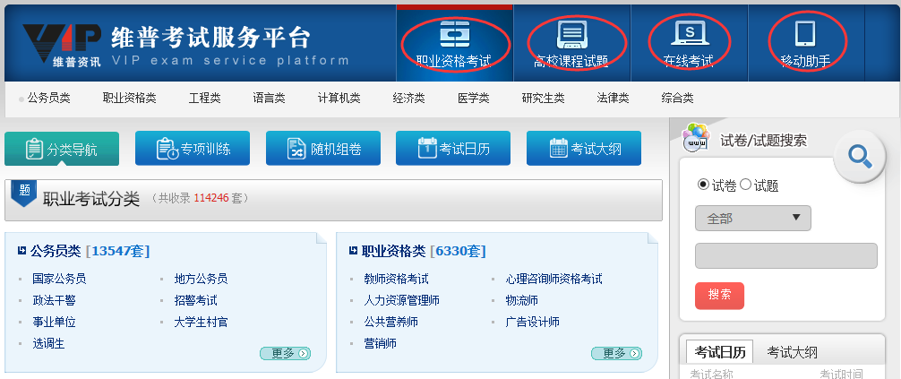
资源与应用的有机整合
1
多模块
2
在线考试
3
移动端
资源与应用并举。
职业资格考试、高校课程试题、在线考试、移动应用4个模块。
在线考试与系统题库资源的完美整合。
移动端的资源复用。

Slide 6
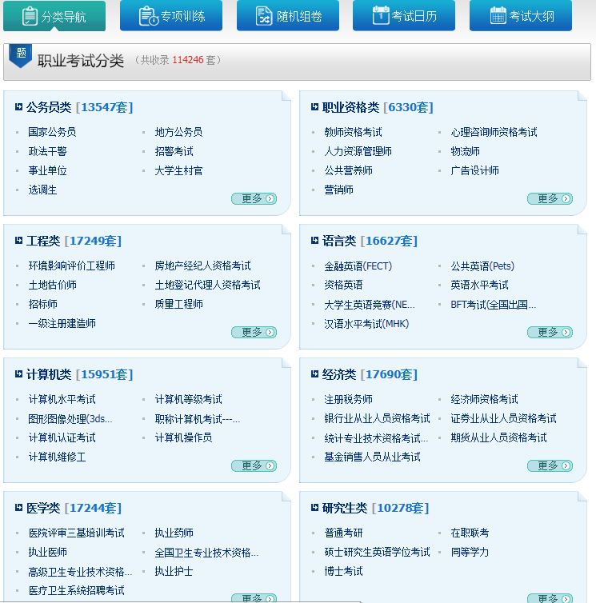
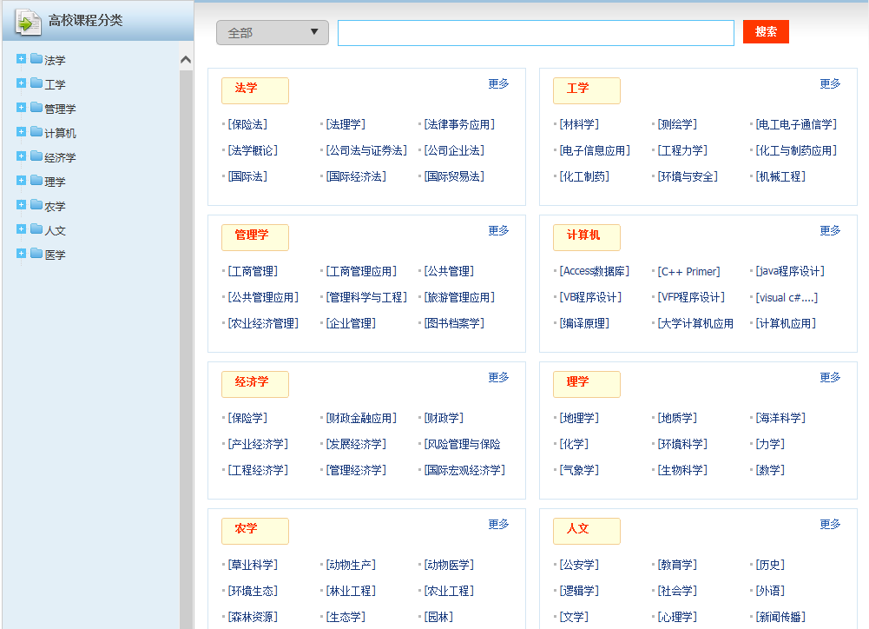
丰富多样的试题资源
海量试卷
十大分类，900多个细分科目的在职&资格考试；12万套试卷，其中真题试卷1.7万套，小语种、大学生村官考试等，独有考试科目收录。
高校课程
新增了约90万道高校专业课程试题资源；涉及理、工、农、医、文、史、哲、法等高校大部分专业课程内容（兼顾本科&专科）。

Slide 7
清晰易用的在线考试功能
1
角色任务清晰。
教师在前台即可进行教学操作。
2
流程使用分步独立操作。

Slide 8
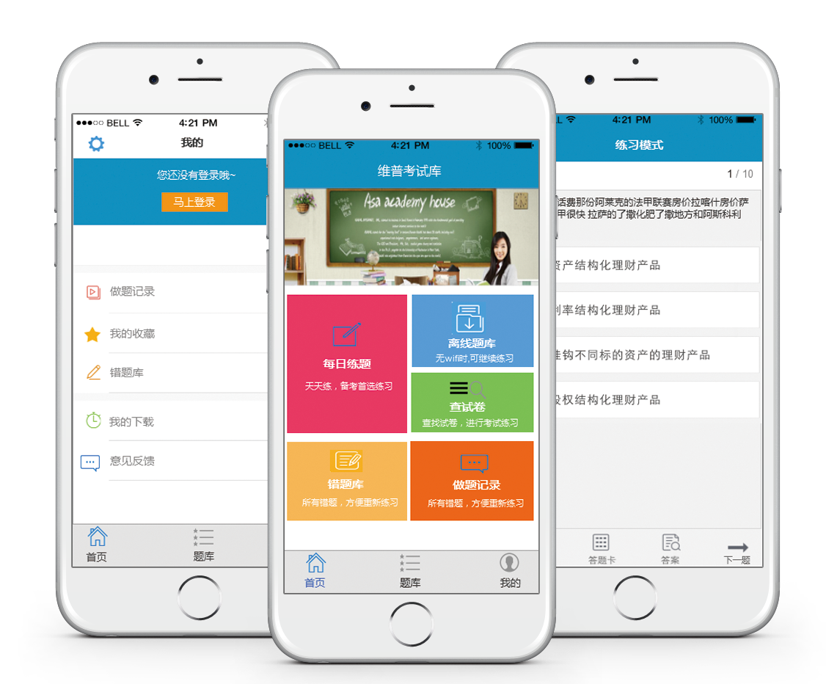
灵活的移动端应用
1
多项功能
离线题库 错题库
做题记录 每日一练
2
多种模式
练习模式
考试模式
3
个性化应用
收藏试题
收藏试卷
我的练习

Slide 9
操作流程

Slide 10
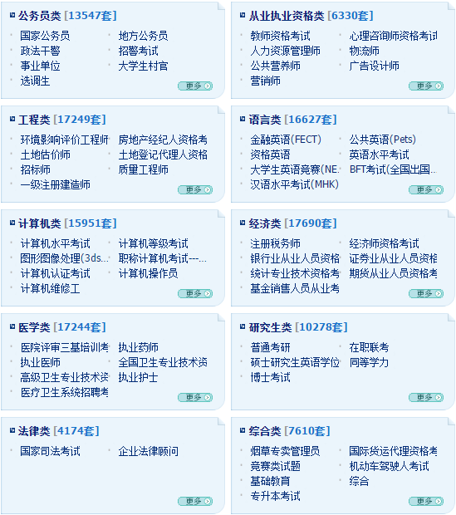
职业资格考试
介绍
“职业资格考试”模块是以各种资格考试或从业执业考试为主要内容的真题试卷和模拟试卷，截至2016年5月9日，加工试卷12万套，其中包含1.7万套真题试卷，是目前国内职业资格考试试卷收藏最多最全的数据库平台。
试卷类别
试卷分为公务员、执业资格、工程、法律、语言、计算机、经济、医学、研究生、综合等十大类，900多个细分考试科目。

Slide 11
职业资格考试
1、试题&试卷检索
2、专项训练
3、随机组卷
4、考试日历
5、考试大纲
提供多种功能

Slide 12
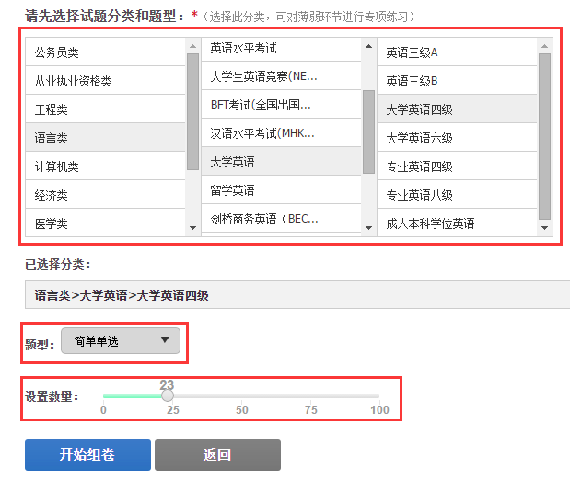
职业资格考试
专项训练
根据薄弱环节，针对某种题型的强化训练。

Slide 13
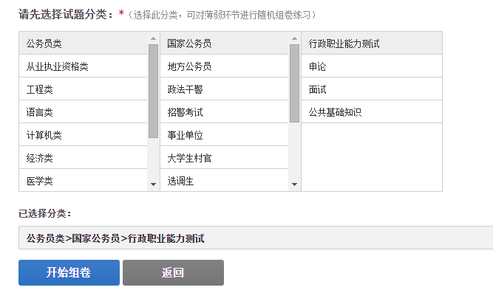
职业资格考试
随机组卷
根据用户自选考试科目，在历年真题和模拟试卷中随机抽取相应试题，
组成更具针对性和练习价值的模拟试卷供用户自测练习。

Slide 14
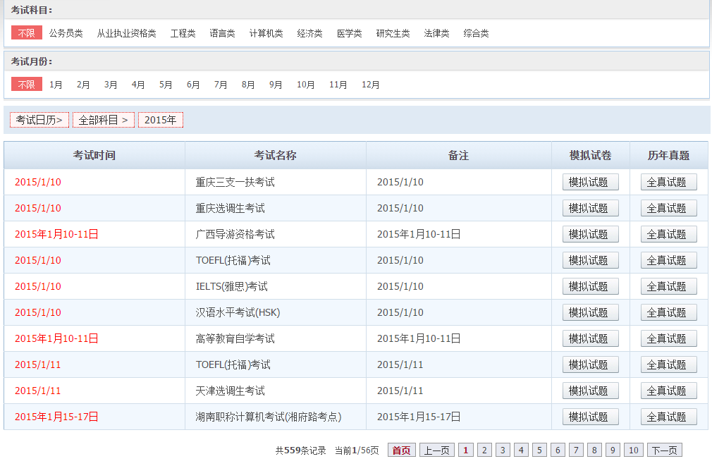
职业资格考试
考试日历
当年度各类从业&职业资格考试时间表，
根据各科目考试官方机构发布的考试安排进行更新。

Slide 15
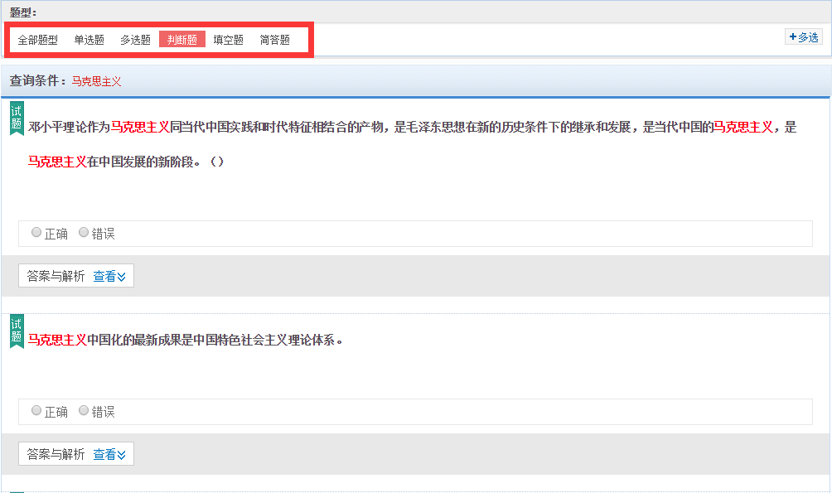
职业资格考试
试题与试卷检索
根据知识点快速定位试卷或者试题。

Slide 16
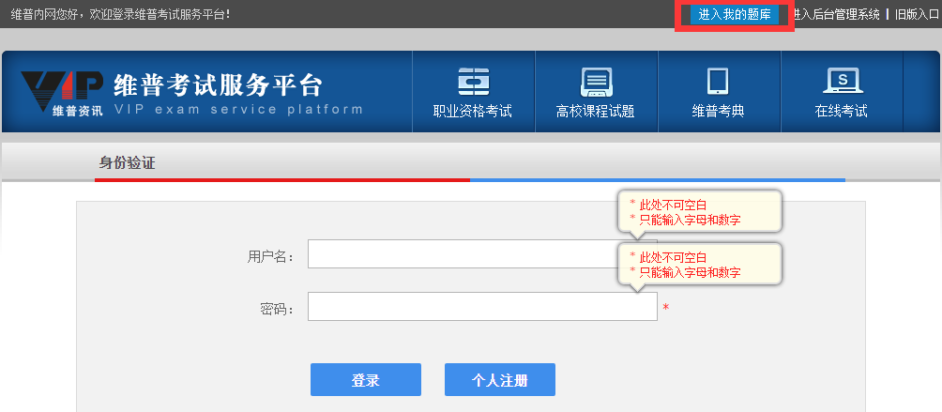
职业资格考试
注意事项
平台支持机构所属个人用户的个性化应用功能。用户点击机构IP登录模式（用户名通常显示为：XX大学您好）后方的“进入我的题库”，即可注册个性化用户名，使用平台的个性化功能及移动应用“维普考典”。

Slide 17
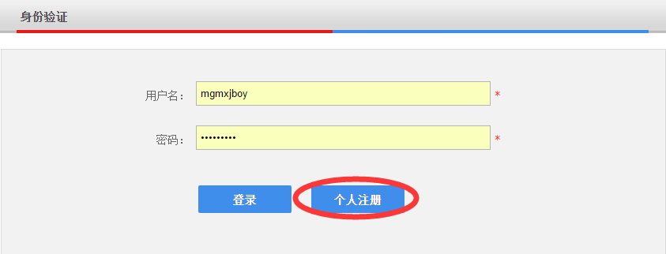
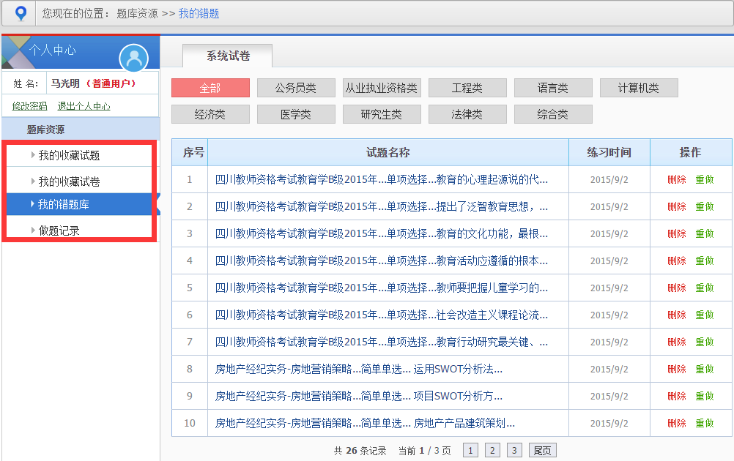
职业资格考试
个性化功能
平台提供“收藏试卷”、“收藏试题”、“错题库”、“做题记录”等个性化功能，全面辅助用户提高学习效率。

Slide 18
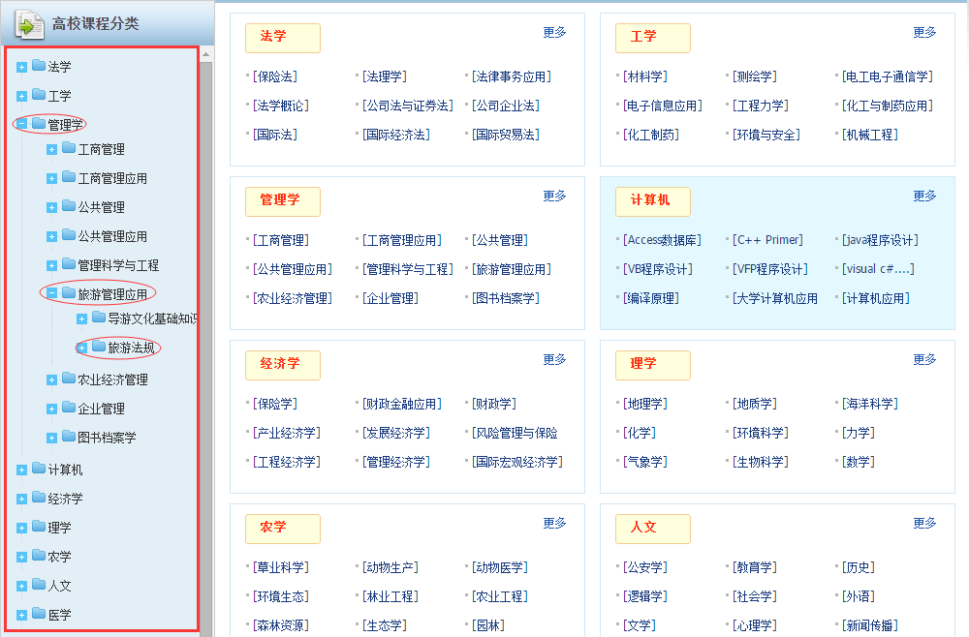
高校课程试题
模块简介
“高校课程试题” 模块是以高校课程试题为主要内容的试题资源，目前试题量已达到90万道，类目涉及理、工、农、医、文、史、哲、法等共10个大类及数百个课程小类。

Slide 19
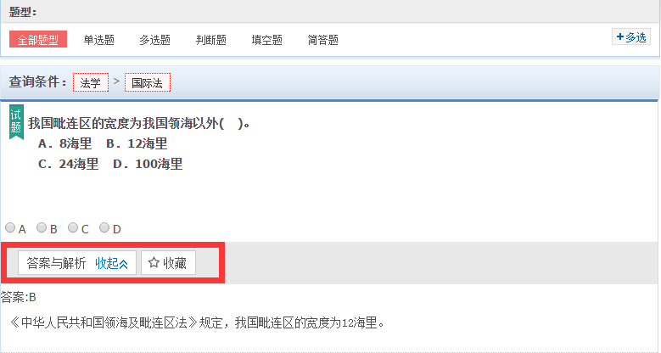
高校课程试题
试题信息完善
支持按照题型筛选试题，试题提供答案及部分知识点解析。

Slide 20
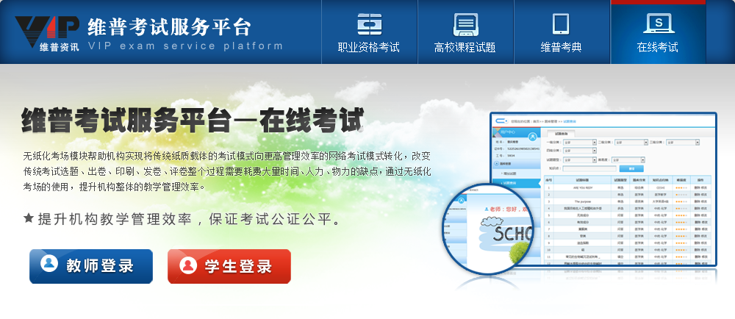
在线考试
模块介绍
“在线考试”模块帮助机构实现将传统纸质载体的考试模式向更高管理效率的网络考试模式转化，改变传统考试选题、出卷、印刷、发卷、评卷整个过程需要耗费大量时间、人力、物力的缺点，通过在线考试的使用，提升机构整体的教学管理效率。

Slide 21
移动应用：维普考典
服务介绍
“维普考典”是与平台配套的移动端应用服务，它基于手机的随身携带与互动性强的特点，可支持用户随时随地进行考试练习；与维普考试服务平台的无缝结合，还可以更好地利用线上题库资源。

Slide 22
移动应用：维普考典
下载安装
扫描右侧二维码或在应用商店搜索“维普考典”即可直接下载。

Slide 23
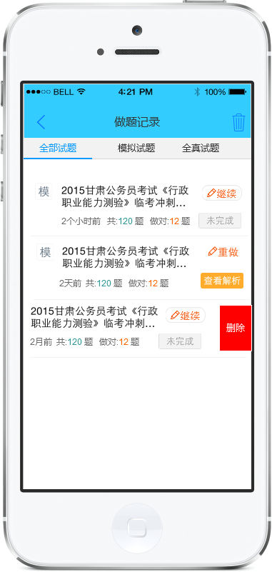
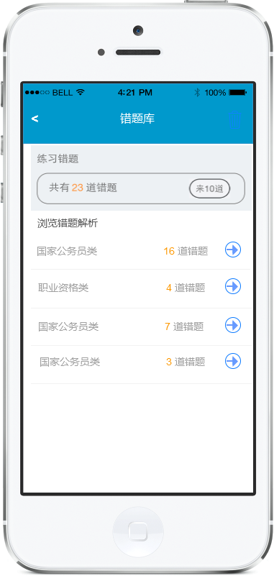
移动应用：维普考典
1
每日练题
根据用户订阅的考试科目,随机产生5道试题，方便每天做强化练习。
2
离线题库
支持用户下载所需试卷在网络环境下离线使用。
3
记录同步
错题库、做题记录与PC端同步。

Slide 24
使用帮助

Slide 25
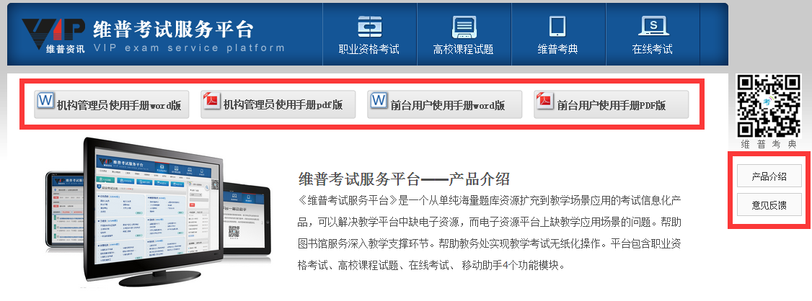
使用帮助
使用手册
产品界面右侧二维码下方设置产品介绍入口，由此进入，可下载机构管理员、前台用户两种权限的使用手册。

Slide 26
使用帮助
微信平台
关注维普资讯官方微信【维普信使】，可通过菜单项，获取各种数据库平台使用指南，还可获取更多活动信息及校园资讯。

Slide 27
THANK YOU!
感谢聆听

